Slide 1
Matematikos galvosūkiai
I dalis

Slide 2
Heronas Aleksandrietis (I a.)
Galvosūkis
Yra 4 fontanai. Pirmasis pripildo cisterną per dieną, antrasis — per dvi, trečiasis — per tris, ketvirtasis — per keturias dienas. Per kiek laiko jie pripildys cisterną visi kartu?

Slide 3
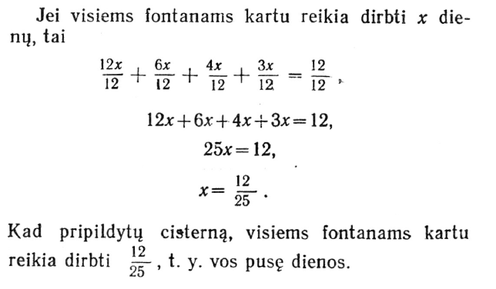
Sprendimas

Slide 4
Michaelis Stifelis (1487—1567 m.)
Dviejų skaičių suma lygi 19, jų kvadratų suma — 205. Apie kokius skaičius kalbama?

Slide 5
Sprendimas

Slide 6
Kristijanas Goldbachas (1690—1764 m.)
Skaičių teorijos žinovas Kristijanas Goldbachas manė, kad kiekvienas didesnis negu 2 lyginis skaičius yra dviejų pirminių skaičių suma. Šis spėjimas iki šios dienos neįrodytas. Patikrinkite jį visiems lyginiams skaičiams, kurie mažesni už 50.

Slide 7
Sprendimas

Slide 8
Srinivasa Ramanudžanas (1887—1920 m.)
Vieną dieną genialųjį indų matematiką Srinivasą Ramanudžaną aplankė jo draugas anglų matematikas G. Hardis. Jo taksi numeris buvo 1729. „Labai nuobodus skaičius", — pasakė Hardis. „Tu neteisus, — nesutiko Ramanudžanas. — Tai labai įdomus skaičius, nes yra mažiausias, kurį galima dviem būdais išreikšti dviejų kubu pakeltų skaičių suma." Kokie gi tie du būdai?

Slide 9
Sprendimas

Slide 10
Pašėlęs sūkis šaudymo sporte
Iššovus šaunamajam ginklui, pradinis kulkos greitis turi būti 600 m/s. Ginklo vamzdyje 20 cm atkarpoje graižtvos apsisuka apie savo ašį vieną kartą.
Kiek kartų apie savo ašį per sekundę apsisuka kulka?

Slide 11
Sprendimas

Slide 12
Greitai kaip vėjas
Dviratininkas Alfonsas Klė laimi 1000 m lenktynes. Kiek kartų apsisuka kiekvienas jo dviračio ratas aplink savo ašį, jei rato skersmuo, tarkime,
yra 685,8 mm?

Slide 13
Sprendimas

Slide 14
Ar žaidžiate sviediniu?
Kiek golfo kamuoliukų, kurių kiekvieno skersmuo yra 41 mm, telpa į 180 cm skersmens sviedinį?

Slide 15
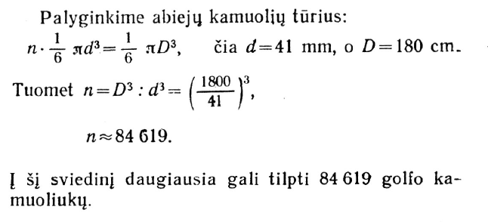
Sprendimas

Slide 16
Tiesos ieškojimas
Sporto klube Marina, Sibilė ir Stefanas treniruojasi su espanderiu, sviediniu ir ratukinėmis pačiūžomis. Su kuo treniruojasi Marina, jei vienas iš šių teiginių yra teisingas?
Marina nemoka važinėti ratukinėmis pačiūžomis.
B. Stefanas turi sviedinį, o Sibilė — espanderį.
C. Jei Stefanas turi sviedinį, tai Marina — espanderį.

Slide 17
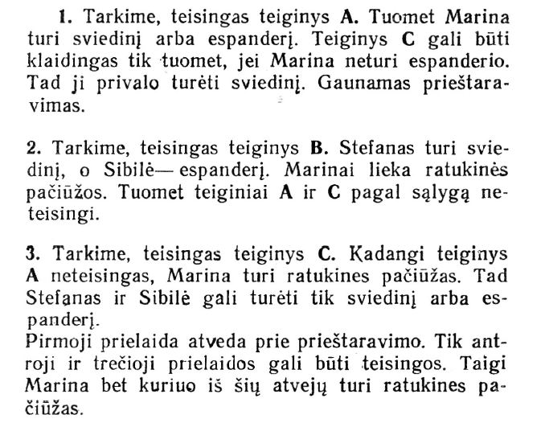
Sprendimas

Slide 18
Dvi žvakės
Dega dvi skirtingo ilgio ir storio žvakės. Ilgesnioji sudega per 3,5 h, trumpesnioji — per 5 h. Degusios dvi valandas, abi žvakės buvo vienodo ilgio. Kiek kartų viena žvakė iš pradžių buvo trumpesnė už antrąją?

Slide 19
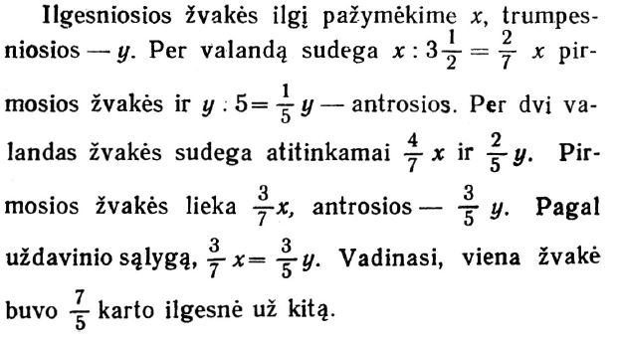
Sprendimas

Slide 20
Iš Rindo papiruso (apie 1700 m. pr. m. e.)
Vienas matematikas pastebėjo, kad dalyje bandos, kurią kerdžius ginė į ganyklą, buvo 70 galvijų. Paklaustas, ar tai didelė jo kaimenės dalis, kerdžius atsakė: „Genu du trečdalius trečdalio man patikėtos bandos". Kiek galvijų yra kaimenėje?

Slide 21
Sprendimas

Slide 22
Vietoj pasakos
Įdomi mįslė: „Prie aukšto medžio atskrido būrys balandžių. Vieni jų sutūpė medyje, kiti nusileido po juo. Ant medžio šakų nutūpę balandžiai prašneko į tuos, kurie buvo apačioje: „Jei vienas iš jūsų atskristų pas mus, likusieji po medžiu sudarytų trečdalį mūsų būrio; jeigu vienas iš mūsų nusileistų pas jus, mūsų būtų tiek pat, kiek jūsų!" Kiek balandžių tupėjo medyje ir po juo?

Slide 23
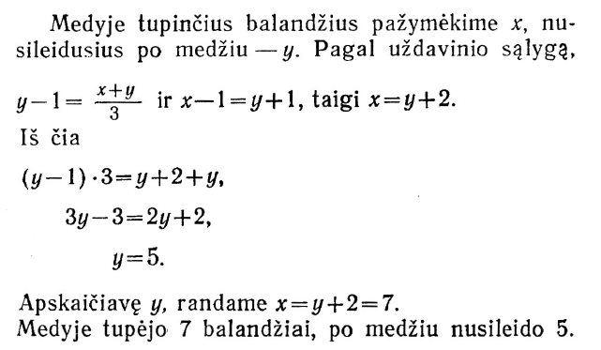
Sprendimas

Slide 24
Laukite tęsinio

